Slide 1

基于深度学习的 COVID-19 CT扫描图分类
姓名：陈中钰
学号：16307130194
2020年6月17日

Slide 2
数据集
1

Slide 3
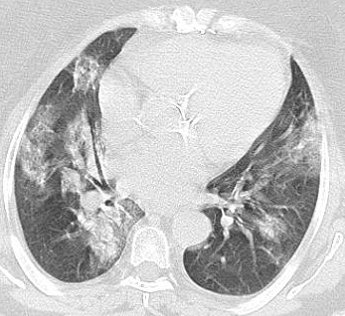
数据集
SARS-COV-2 Ct-Scan Dataset
含有2482张CT扫描图，其中1252张是COVID-19确诊病例的CT扫描图，另外1230张是没有被COVID-19感染的CT扫描图。
大部分为RGBA模式的.png文件，一共有四个通道，除了RGB通道以外还有A代表的透明通道，而透明通道均为255，表示完全不透明；此外还有小部分RGB模式的.jpg文件。
CT扫描图大小形状不一。因此，需要对图片进行形变，把图片变换为统一的大小，并转换为单通道的灰度图。
任务： COVID-19 CT扫描图的感染和非感染的二分类
不同深度的神经网络对比
不同的图像处理对比

Slide 4
方法
2

Slide 5
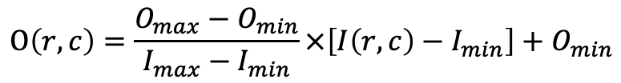
直方图正规化
线性映射到[0, 255]：
$$O\left(r, c\right)=\frac{O_{max}−O_{min}}{I_{max}−I_{min}}×\left[I\left(r,c\right)−I_{min}\right]+O_{min}$$

Slide 6
直方图均衡化
把给定图像的灰度直方图变换成均匀分布的直方图，从而扩大像素灰度值的动态范围，达到增强图像对比度的效果。

Slide 7
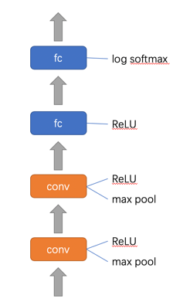
CNN
一个简单的CNN：
输入图片首先经过卷积层，再经过maxpool和ReLU激活；
再经过卷积层以及maxpool和ReLU激活；
然后经过全连接层和ReLU激活；
最后经过全连接层和softmax，输出分类标签。

Slide 8
VGG11
input (224x224)
conv3-64
maxpool
conv3-128
maxpool
conv3-256 conv3-256
maxpool
conv3-512 conv3-512
maxpool
conv3-512 conv3-512
maxpool
FC-4096
FC-4096
FC-1000
softmax
VGG11基于AlexNet发展而来，通过采用小的卷积核，并增加网络深度，在图像分类任务中，VGG11取得了比AlexNet更好的成绩。VGG11具有以下的特点：
输入固定为224x224；
采用小的卷积核，均为3x3，用于替代大的卷积核，可以减少卷积核的数量，并能引入更多的激活函数，带来更强的非线性能力；
卷积层的步长固定为1，padding也固定为1；
池化层的核设为2×2，而步长设为2；
网络中的隐藏层都使用ReLU激活函数，最后一层使用softmax给出分类标签。

Slide 9
实验
3

Slide 10
模型训练
数据处理：
数据划分：取数据集中64%的样本作为训练样本，16%的样本作为开发样本，剩下的20%的样本作为测试样本。
数据处理：形变为128x128的大小，并转换为单通道的灰度图，再做直方图正规化或直方图均衡化。对于VGG11的输入要形变为224x224的大小。
训练参数：
epoch上限：设置为64。
metric：分类模型的评测标准为准确度(accuracy)，即评价准确的样本数量占总数量的比值；
batch size：CNN模型设置batch size为64，VGG11的batch size为16。
optimizer：采用Adam优化器，学习率设置为0.001，权重衰减设置为0；
loss：采用交叉熵(CrossEntropyLoss)。

Slide 11
结果
4

Slide 12
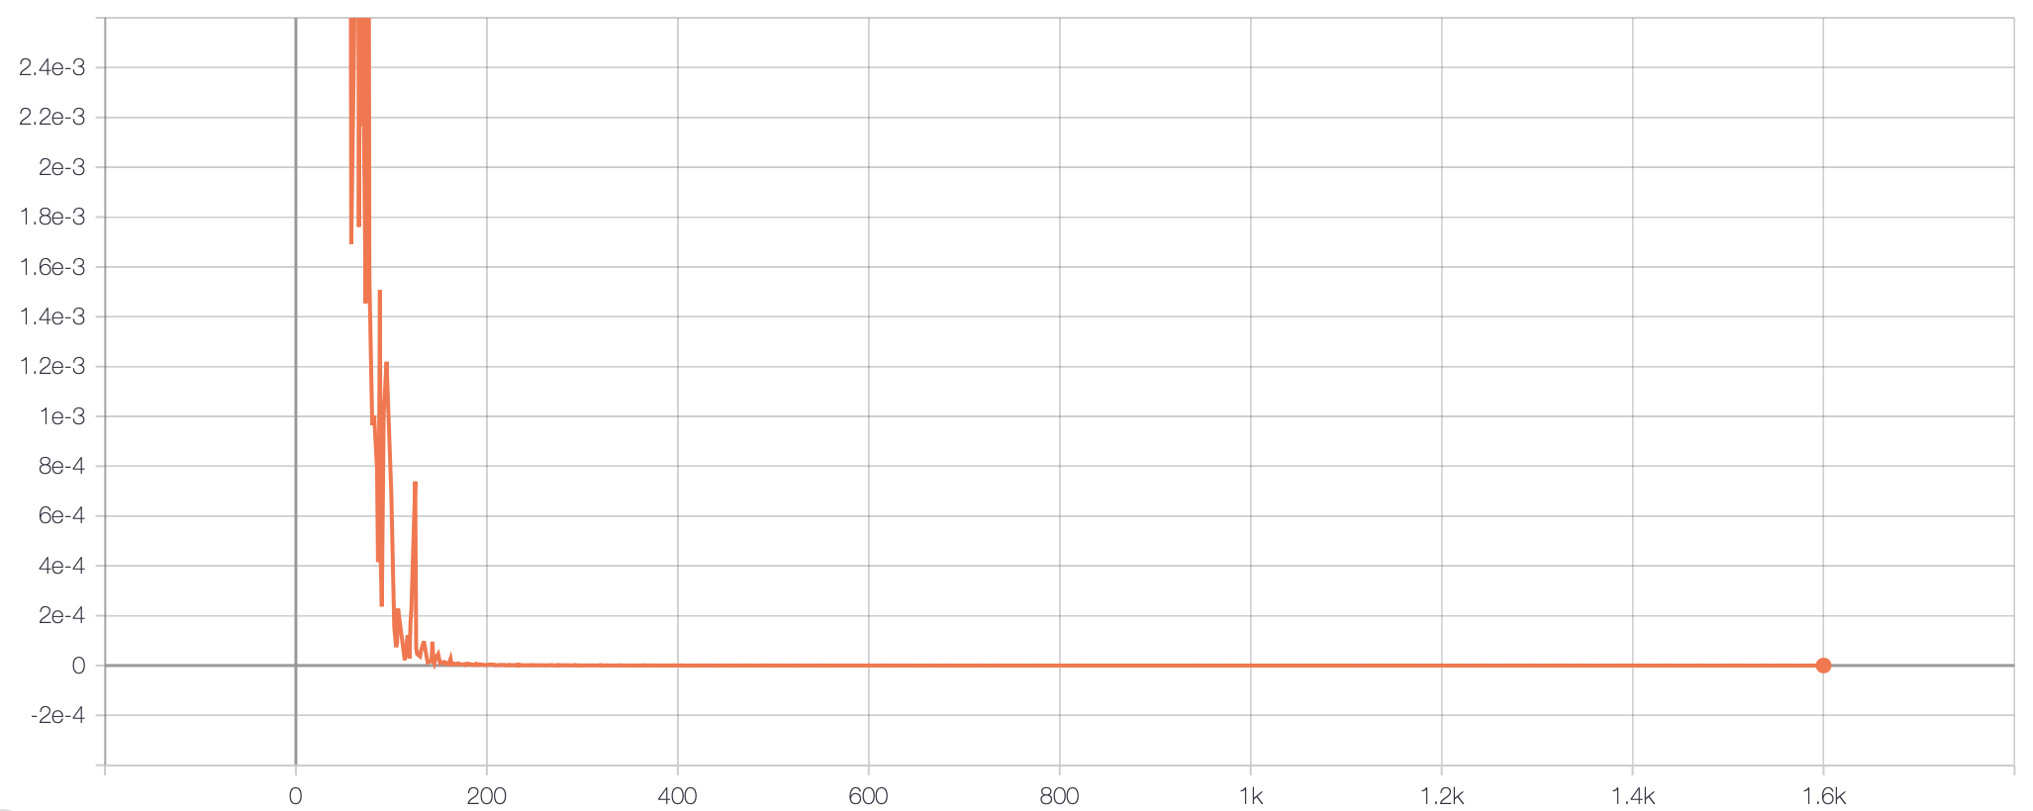
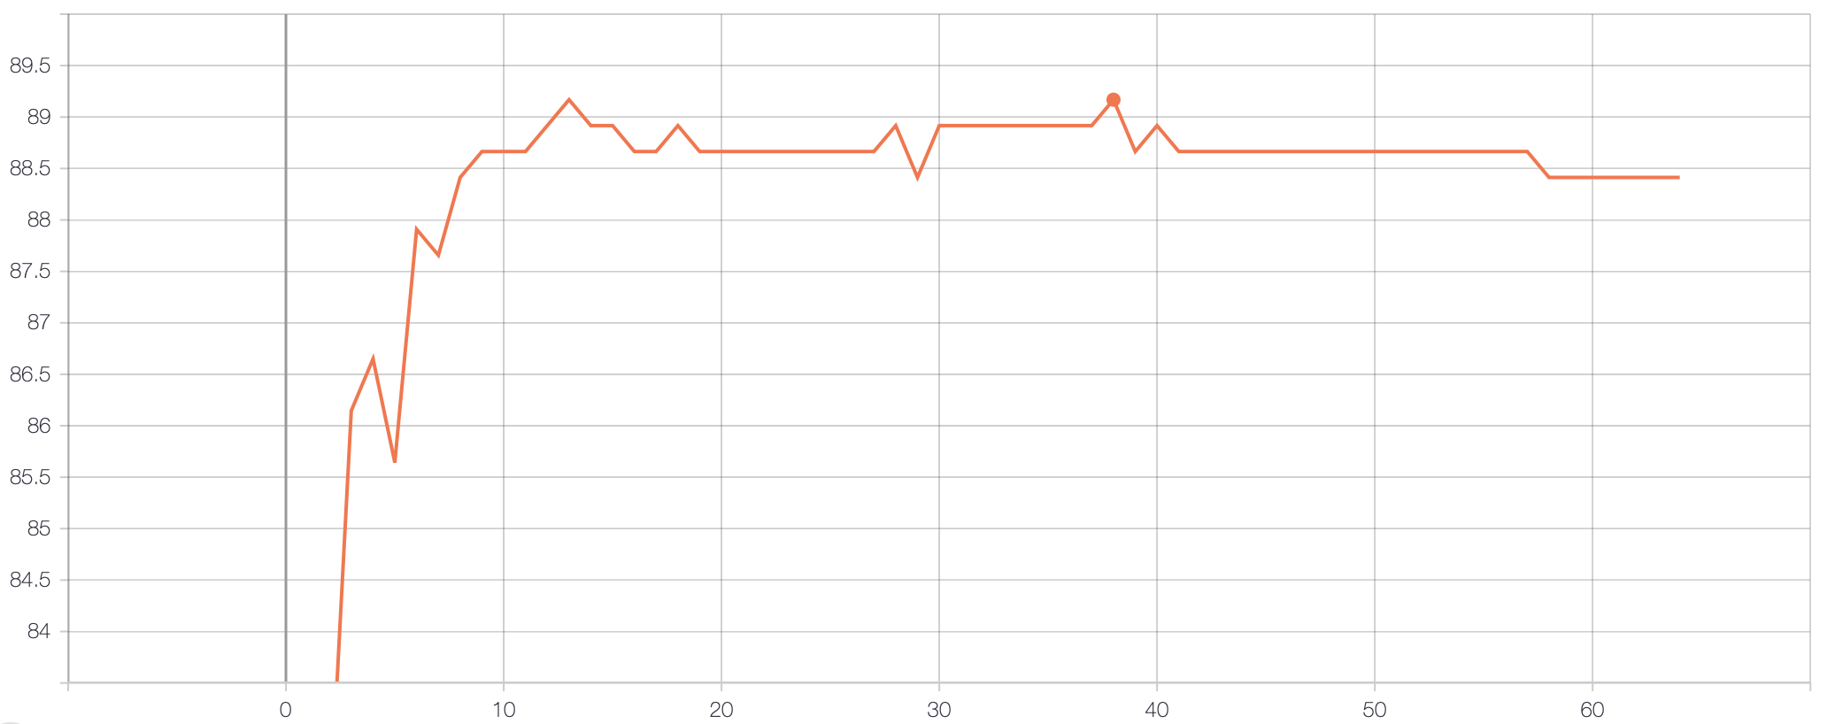
结果
模型 | 开发集准确度 | epoch | 测试集准确度
CNN | 89.1687 | 13/64 | 87.9275

Slide 13
结果
不同深度的神经网络对比：
CNN更早收敛，VGG11的准确度更高。
不同的图像处理对比：
差异不大，但直方图正规化的稍微较好。
模型 | 开发集准确度 | epoch | 测试集准确度
CNN | 89.1687 | 13/64 | 87.9275
CNN+直方图正规化 | 89.9244 | 9/64 | 89.9396
CNN+直方图均衡化 | 89.6725 | 8/64 | 87.5252
VGG11 | 95.7179 | 49/64 | 93.9638

Slide 14
THANKS
请各位评委老师批评指正

